Slide 2
Bylinkami proti chorobám ....
Mgr. Mihalčinová

Slide 3
Liečivé rastliny
Obsahujú liečivé látky
Pomáhajú liečiť zranenia, choroby
Posilňujú odolnosť organizmu
Nachádzajú sa: v koreni
v stonke
v liste
v kvete
v plode
Používajú sa čerstvé alebo sušené
Odvary, výluhy, čaje

Slide 4
Lipa malolistá (Tilia cordata)
Úžitok :
Príprava liečivých čajov na uvoľňovanie a rozpúšťanie hlienov. Preto je osožná pri chorobách z prechladnutia a pri zápaloch dýchacích ciest, horúčke. Korene a kôra sa zas používajú na liečbu popálenín.
Výskyt :
Rastie v lesoch a hájoch, pri domoch a v alejach.
Kvitne :
Od júna do júla.
Zber :
Zbierame kvet, na začiatku kvitnutia, nie neskôr, keď kvety odkvitajú.
Požitie :
Zápar: čaj spôsobujúci potenie - 1-2 čajové lyžičky drogy zalejeme 1/4 litrom vriacej vody, 10 minút necháme spariť. Piť 2-3 šálky denne.
Lipový odvar na vlasy: zalejete 50g sušeného kvetu litrom horúcej vody a necháte postáť približne pol hodinku. Vlasy je potrebné najskôr si umyť, opláchnuť a potom lipový odvar masírujte do mokrých vlasov.

Slide 5
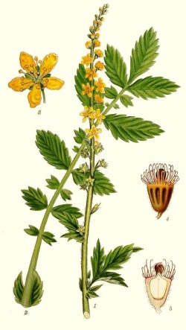
Repík lekársky (Agrimonia eupatoria )
Úžitok :
Protizápalovo účinkujúca droga, osoží pri poruchách pečene a žlčníka, pri zápaloch krku a hrtanu, na hojenie rán. Priaznivo pôsobí na funkcie tráviacej sústavy, pôsobí hojivo, protizápalovo a močopudne.
Výskyt :
Rastie na suchých miestach v hájoch a lesoch, na rúbaniskách, čistinách a lúkach.
Kvitne :
Od júna do augusta.
Zber :
Zbierame kvitnúcu vňať. Sušíme pri teplote okolo 35 stupňov.
Požitie :
Zápar: lyžicu drogy na 2 dcl vriacej vody. Lúhovať 10 – 15 minút.

Slide 6
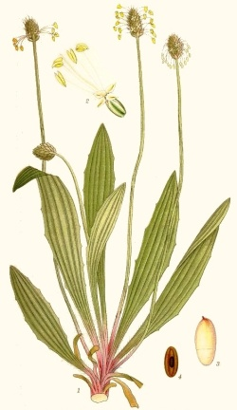
Skorocel kopijovitý (Plantago lanceolata)
Úžitok :
Pri suchých zápaloch horných dýchacích ciest, tlmia dráždenie na kašeľ. Pri liečbe zapálených slizníc, nehojacich sa kožných defektov a rán.
Výskyt :
Rastie ako burina na lúkach a poliach.
Kvitne :
Kkvitne od mája do konca septembra.
Zber :
Listy sa zbierajú počas letného obdobia (jún, júl, august). Sušíme pri teplote 40 stupňov.
Požitie :
Zápar z 1 kávovej lyžičky listovej drogy na šálku vody alebo odvar z 1-1, 5 lyžice drogy na 2 poháre vody. Užíva sa 1 pohára 2-4 krát denne. Podobne sa pripravuje odvar na vonkajšie použitie.

Slide 7
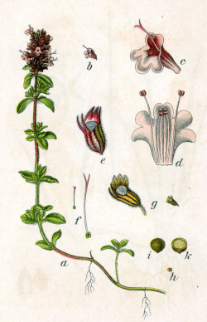
Materina dúška (Thymus serpyllum )
Úžitok :
Posilňuje obranyschopnosť organizmu, pôsobí proti kašľu a zachrípnutí, tlmí nadúvanie a koliky. Tiež pomáha pri liečbe hnačiek rozličného pôvodu, posilňuje nervy, zmierňuje migrény a šumenie v ušiach. Pomáha na zle hojace rany alebo slnečné spáleniny. Ako kloktadlo sa používa pri zápaloch v ústach.
Výskyt :
Rastie na suchých a slnečných miestach, najmä na lúkach, stráňach a kopcoch.
Kvitne :
Od apríla do septembra.
Zber :
Zbierame kvitnúcu vňať, sušíme pri teplote 35 st. Suší sa v malých zväzkoch. Zbiera sa od mája do júna.
Požitie :
Zápar : 1 vrchovatá čajová lyžička sa zaparí 1/4 litrom vriacej vody, krátko sa vylúhuje.

Slide 8
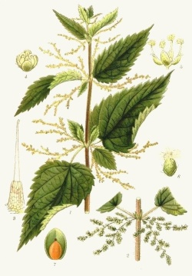
Žihľava dvojdomá (Urtica dioica)
Úžitok :
Pri chorobách dýchacích orgánov, pri katare žalúdka a čriev, podporuje tvorbu červených krviniek. Prečisťuje krv a lieči zápaly močových ciest, reumu svalov a kĺbov, poruchy látkovej premeny, ochorenia žlčníka, pečene, hemoroidy, zápchu, žalúdočné problémy i vypadávanie vlasov. Čaj slúži na prečistenie organizmu.
Výskyt :
Rastie pri plotoch, na rumoviskách, medzi krovím.
Kvitne :
Od júna do septembra.
Zber :
Zbierame vňať alebo len listy, a to aj viac ráz do roka. Sušíme pri teplote 60 stupňov. Najlepšie sú prvé výhonky, listy môžeme zbierať až do októbra.
Požitie :
Proti vypadávaniu vlasov: 100 g jemne nesekaných listov žihľavy zalejte 1/2 l vody a 1/2 l octu, varte pol hodiny. Odvarom si umývajte vlasy pred spaním.
Pri dne a reume: 3 lyžičky suchej vňate zalejte 2 pohármi vriacej vody, nechajte 10 minút postáť a pite po dúškoch.

Slide 9
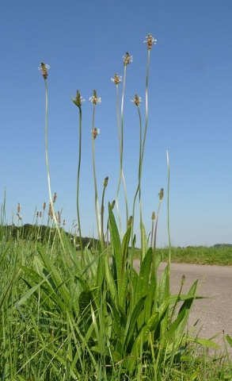
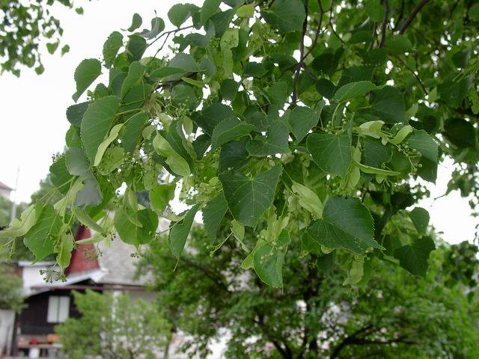
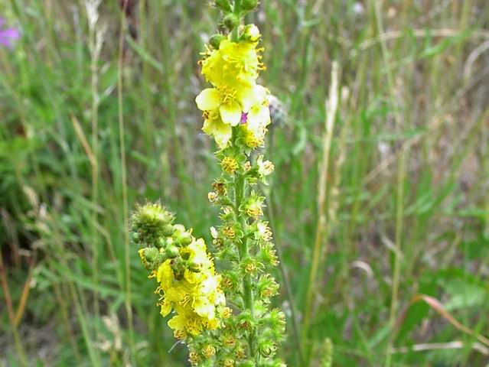
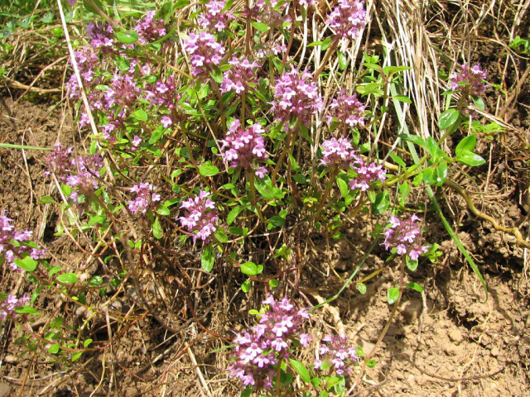
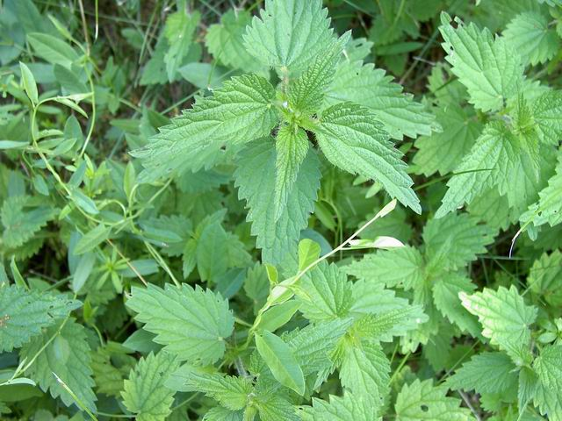
Bylinkami proti chorobám...
Lipa malolistá
Repík lekársky
Skorocel kopijovitý
Materina dúška
Žihľava dvojdomá

Slide 10
Poznámky .....
Liečivé rastliny
- pomáhajú liečiť zranenia, choroby a posilňujú odolnosť organizmu
- zbierame koreň, stonku, listy, kvety alebo plody
- rastliny používame čerstvé alebo sušené
- pripravujeme čaje, odvary, výluhy
- lipa malolistá (nachladnutie/kvet)
repík lekársky (zápal pokožky/vňať),
skorocel kopijovitý (hojenie rán/listy),
materina dúška (zápal priedušiek/kvitnúca vňať)
žihľava dvojdomá (kožné ochorenia/vňať, listy)

Slide 11
Ďakujem za pozornosť
https://www.byliny.sk/rastliny/rastliny.php?stranka=Alchemilka_obycajna
Zdroj:

